Slide 1
成年になるということ
～成年年齢と契約について～
本日の授業内容
1.成年になる！?
2.トラブルに巻き込まれない
3.職業や働き方～自立について考える～
4.リスクに備える
5.まとめ

Slide 2
1. 成年になる！?

Slide 3
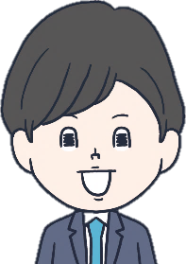

成年になると何が変わるの？
2022年4月1日より
成年年齢が18歳と
なりました。
※2022年4月1日に、20歳以上の人に加え、
18歳、19歳の人が新たに成年となりました。
成年になると…
①親の同意を得なくても自分の意思で様々
な契約ができる。
②住む場所や進路等を自分の意思で決め
られる。

Slide 4
18歳でできること・できないこと
成年(18歳)になったらできること | 20歳にならないとできないこと
◆契約
親権者等の同意が無くても契約できる
◆居所の決定
自分の住むところや自分の進路を自分
で決めることができる
◆各種資格要件
公認会計士、医師、司法書士、薬剤師、
社会保険労務士などの資格が取得できる
◆パスポート
１０年有効のパスポートを取得できる
◆飲酒をする
◆喫煙をする
◆競馬、競輪、オートレース、
競艇の投票券を買う
◆猟銃を所持する
◆養子を迎える
＊法務省民事局作成パンフレット「民法の一部を改正する法律（成年年齢関係）について」

Slide 5
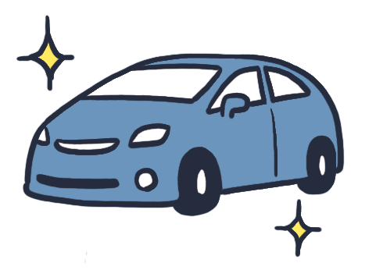
【問題１】ローンを組む
自分でロ－ンを組んで(お金を借りる)、車を購入することはできる？
〇 or ×
【答え】 〇
保護者の同意がなくてもお金を借りることができます。
※返済能力を超える場合など、ロ－ンの契約ができないことがありますので、注意が必要です。
Notes:
2012年10月改訂の情報ブック
結婚⇒9P 423.1+104.5
出産⇒14P 幼稚園～高等学校までの公立 + 15P 大学 国立(自宅)
住宅⇒17P 土地付注文住宅

Slide 6
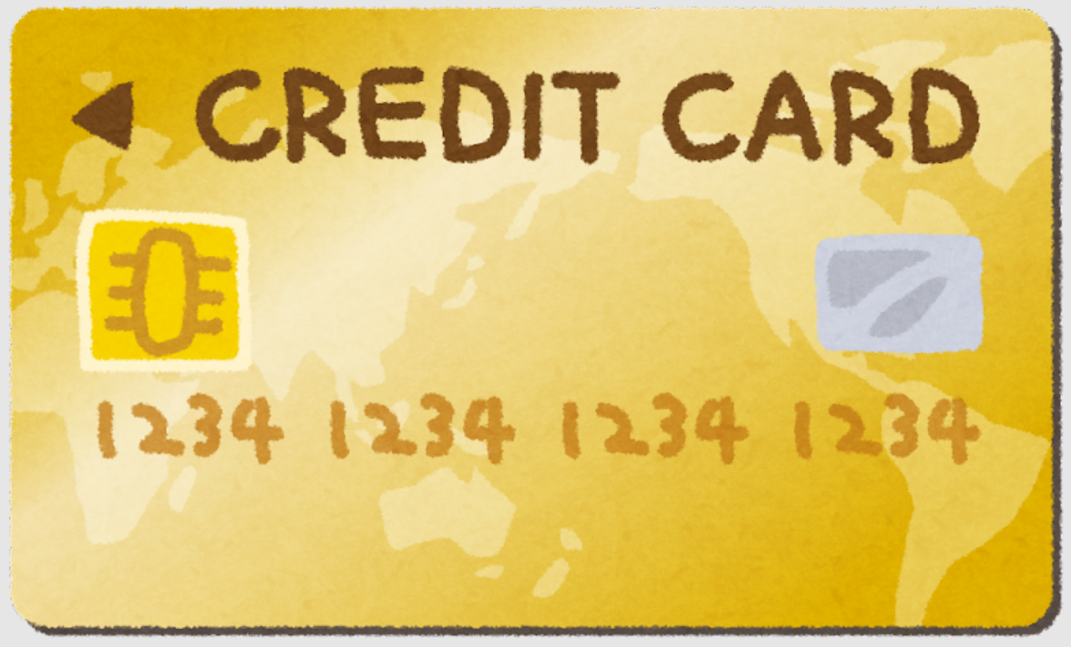

【問題２】クレジットカードを作る
後払いで欲しいものが買えたり、お金を借りられるクレジットカードを作ることはできる？
〇 or ×
【答え】 〇
保護者の同意がなくても作成できます。
※支払能力により、作成ができないことがありますので、注意が必要です。
Notes:
2012年10月改訂の情報ブック
結婚⇒9P 423.1+104.5
出産⇒14P 幼稚園～高等学校までの公立 + 15P 大学 国立(自宅)
住宅⇒17P 土地付注文住宅

Slide 7

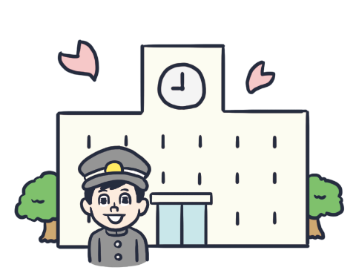
お金を借りる
①「クレジットカード」
②各種「ロ－ン」
A:カード
会社
(発行)
代金
立て替え
カード契約
後日、
期日までに
支払い
手数料
(申し込み)
暗証番号の入力
またはサイン
「自動車ローン」
「住宅ローン」
B:販売店
C:カードの利用者
商品の引き渡し
金融機関などからお金を借りると利息
をつけて返済する必要があります。
「A:カード会社」が代金を立て替えて
「B:販売店」にお金を支払います。
「C:カードの利用者」は先に商品を手に入れて、 後日「A:カード会社」に支払い期日までにお金を支払います。
※口座引き落とし
「教育ローン」
クレジットカードでカード会社に立て替えてもらったお金や、金融機関などから借りた
お金は返済する責任と義務があります。
壱万円
●

Slide 8

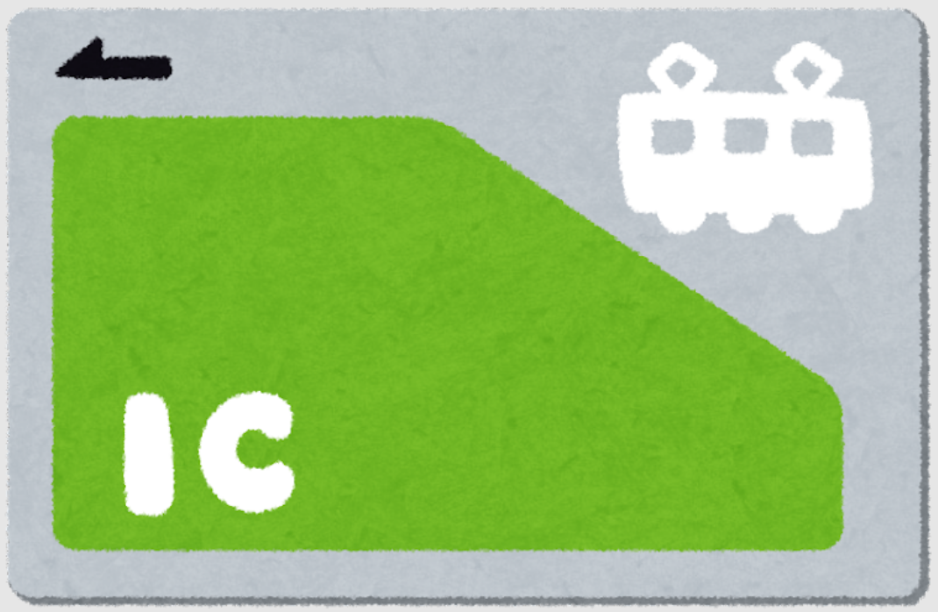
お金を使う
現金を使わずに支払う「キャッシュレス」にもさまざまな方法があります。
自分に合った支払い方法を考えて
利用すること、お金の使い過ぎに注意することが大切です。
①プリペイド カード | ②電子 マネー | ③デビット カード | ④クレジット カード
前払い | 前払い ※電子マネーにクレジットカードでチャージすると後払い。 | 即時払い ※口座に残高が必要 | 後払い ※期日までに口座に残高が必要

Slide 9
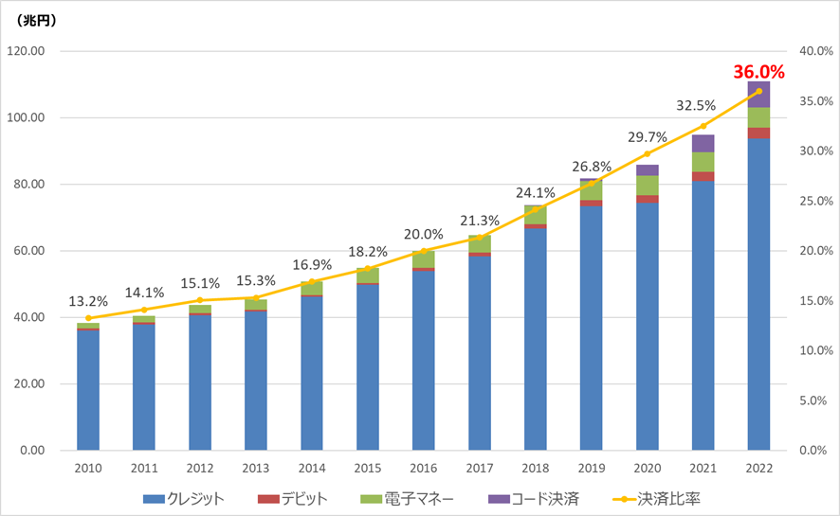
日本におけるキャッシュレス決済額及び比率の推移（2022年）
※1：（一社）日本クレジット協会調査（注）2012年までは加盟クレジット会社へのアンケート調査結果を基にした推計値、2013年以降は指定信用情報機関に登録されている実数値を使用
※2：日本デビットカード推進協議会(～2015年)、 2016年以降は日本銀行「決済システムレポート」・「決済動向」
※3：日本銀行「決済動向」
※4：（一社）キャッシュレス推進協議会「コード決済利用動向調査」
※5：内閣府「国民経済計算」（名目）
＊経済産業省ホームページより
Notes:
世界主要国におけるキャッシュレス決済比率（2020 年）については、以下リンク先の一般社団法人キャッシュレス推進協議会「キャッシュレス・ロードマップ 2022」P9参照
〇リンク先
https://paymentsjapan.or.jp/wp-content/uploads/2022/08/roadmap2022.pdf

Slide 10

【問題３】契約をする
化粧品の定期購入の契約をしました。この契約は取り消せる？
〇 or ×
【答え】 ×
一度自分の意思で契約した後は一方的に契約を取り消すことはできません。
※商品に欠陥があった場合などはこの限りではありません。
●
●
●
📚ワンポイント 〈契約って何？〉
契約は「法的な責任が生じる約束」です。自分と相手が合意すれば成立します。口約束でも契約は成立します。契約書や印鑑・サインは証拠を残すためのものです。

Slide 11
未成年者取り消しって何？
成年者と比べて社会経験の少ない未成年者が不利益を被らないように、未成年者が親などの保護者(法定代理人)の同意を得ずに契約した場合、契約を取り消すことができます。
※ただし、結婚をしている場合、小遣いの範囲内の少額な契約の場合、成年者であるとウソをついた場合、
法定代理人の同意があるとウソをついた場合等は未成年者取り消しはできません。
こうむ
成年年齢が18歳になると・・・
18歳から未成年者取り消しができなくなります。
※2022年4月1日より前に18歳、19歳の方が法定代理人の同意を得ずに締結した契約は取り消すことができます。

Slide 12

まとめ（1.成年になる！？）
①親など保護者の同意がなくても、
自分ひとりで様々な契約ができます。
例えば…
・ローンを組んで車を購入する ・クレジットカードを作成する
・化粧品などを定期購入する ・携帯電話を購入する
・マンションを借りる ・保険に加入する
②未成年者取り消しができなくなります。
③「契約」は責任をともないます。

Slide 13
考えてみよう
これまでの学習を通して学んだように、成年になると色々な責任がともないますが、
みんなはどんな点に注意する必要があると思いますか。

Slide 14
２.トラブルに巻き込まれない

Slide 15
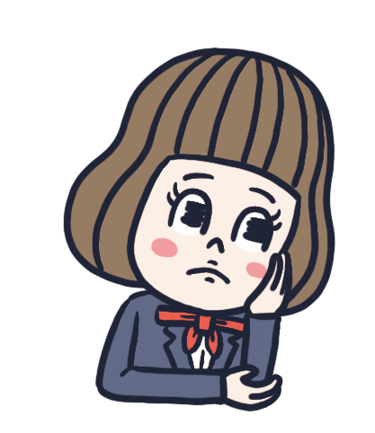
トラブルに巻き込まれない①
トラブルは、未然に防ぐことが大切です。普段から十分、気を付けましょう。
(1)キャッチセ－ルス
駅や街中などで声をかけて、事務所や喫茶店などに連れて行き、商品などを買わせる販売行為。
(2)アポイントメントセールス
電話やメールなどで「当たりました」「選ばれました」などと伝え、会う約束（アポイントメント）をとりつけてよび出し、商品などを買わせる販売行為。

Slide 16
トラブルに巻き込まれない②
インターネットを利用した時に生じる
トラブルにも気を付けましょう。
(3)架空請求・不当請求
画像や年齢認証をクリックしただけで請求される場合がある。連絡すると、悪質業者から言葉巧みに、金銭の支払を要求されたりする。
(4)通販トラブル
インターネット等を利用して注文した際に、「商品が届かない」「注文品と違うものが届いた」「購入したお店と連絡が取れない」などのトラブル。

Slide 17
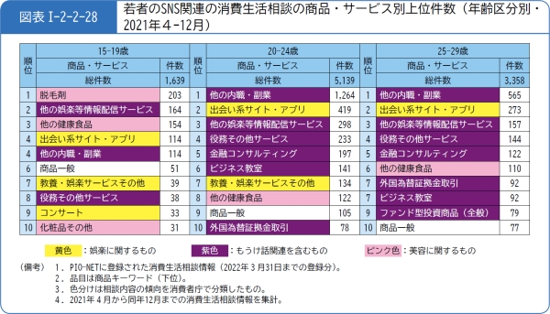
SNSに関連する消費生活相談
＊出典:消費者庁「令和4年版消費者白書」

Slide 18
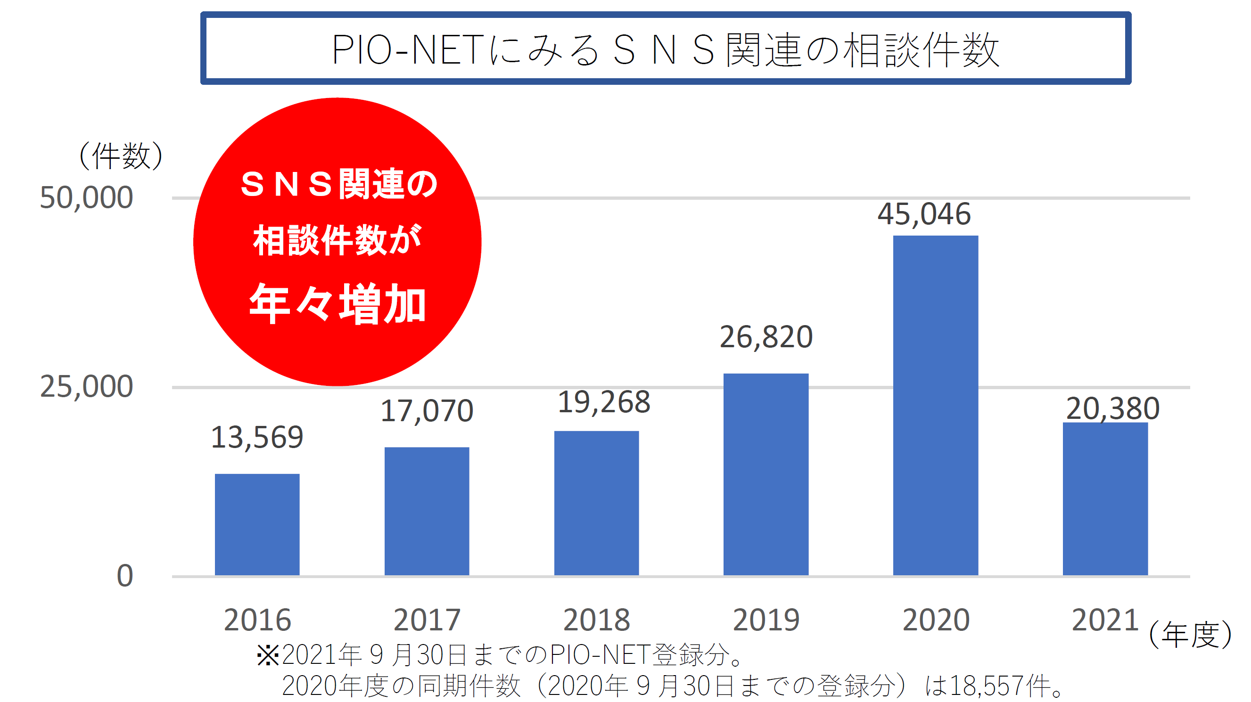
SNSをきっかけとした消費者トラブル①
＊出典:国民生活センター「若者向け注意喚起シリーズ〈№6〉」

Slide 19
SNSをきっかけとした消費者トラブル②
【事例１】「稼げる」というＳＮＳ広告を見て…
「定型文を送信するだけで月に100万円から200万円稼げる」というＳＮＳの広告を見て副業サイトにアクセスし情報商材を購入した。するとサポートプランを勧誘され、合計15万円を銀行口座に振り込んだ。（20歳代男性）
【事例２】ＳＮＳで知り合った相手から誘われて…
ＳＮＳで知り合った相手とやり取りをしていたところ、「別のサイトでやり取りをしよう」と言われて出会い系サイトに誘引された。するとサイトから「専用のチャット内に入る必要がある」と言われて費用を請求された。その後も「やり取りをするにはお金が必要」と言われて、合計約16万円を支払った。（20歳代女性）
＊出典:国民生活センター「若者向け注意喚起シリーズ〈№6〉」

Slide 20
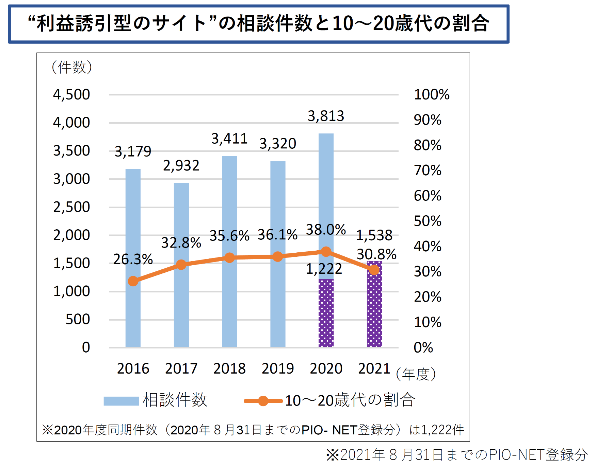
怪しい副業・アルバイトのトラブル①
【利益誘引型のサイト】
チャットで相談にのるだけのアルバイトで、相手からの報酬を受け取るための手続料を次々と支払わされた。
（10歳代女性）
＊出典:国民生活センター「若者向け注意喚起シリーズ〈№5〉」

Slide 21
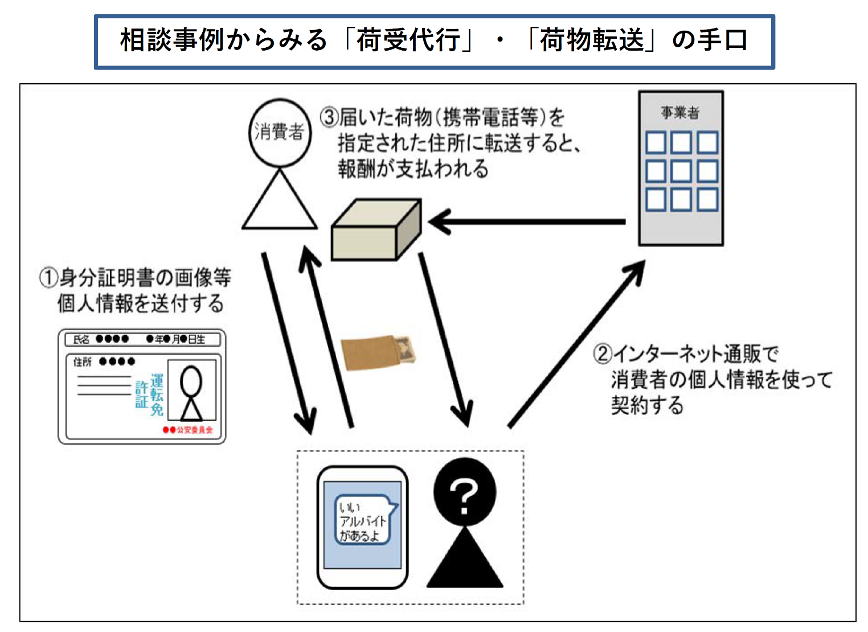
怪しい副業・アルバイトのトラブル②
【荷受代行・荷物転送】
「荷受代行」をしたら、自分名義でスマートフォン６台を購入されており、請求書が届いた。
（20歳代女性）
＊出典:国民生活センター「若者向け注意喚起シリーズ〈№5〉」

Slide 22
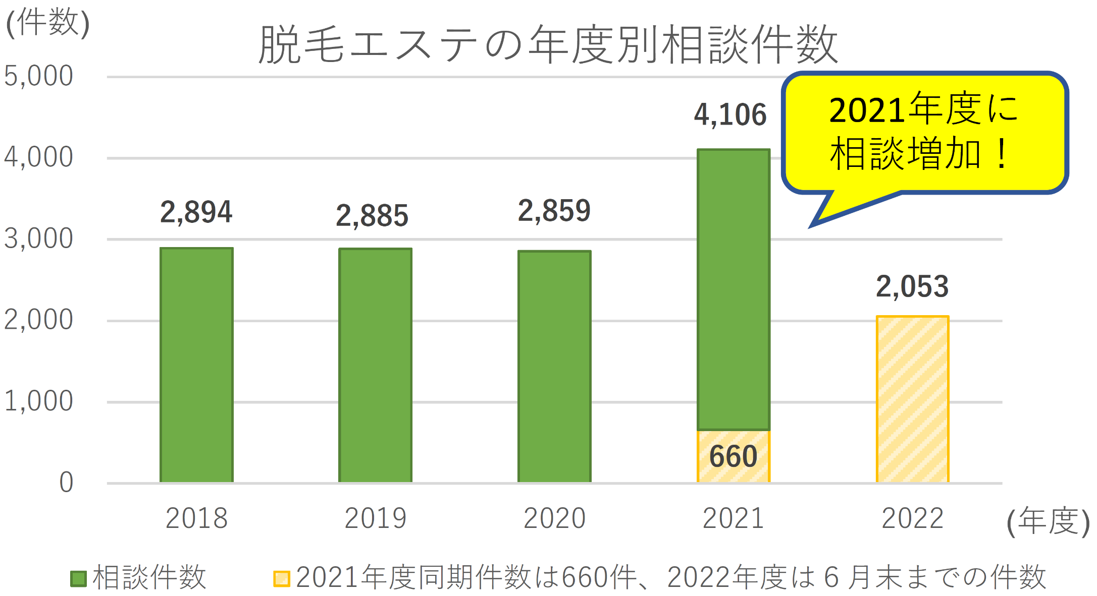
男性も増加！脱毛エステのトラブル①
※2022年６月30日までのPIO-NET登録分
＊出典:国民生活センター「若者向け注意喚起シリーズ〈№12〉」

Slide 23
男性も増加！脱毛エステのトラブル②
【事例１】広告のコースを希望したが、高額コースに…
「ひげ脱毛が月額約1,000円」という広告を見て、エステサロンでそのコースを希望したが、約50万円のコースを勧められ、「納得のいく脱毛をする場合は、これぐらいの料金がかかる」と言われ、契約してしまった。学生のため支払っていくことが難しく、クーリング・オフしたい。（20歳代男性学生）
【事例２】体験後に強引に契約を迫られ…
脱毛エステの体験に行き、担当者から契約を勧められた。自分は体験だけのつもりだと断ったが、「信販会社からハガキが届いたときに解約すれば費用なしで解約できる」と強引に勧誘され、契約してしまった。ハガキが届いたため、エステ店に連絡すると、「クーリング・オフ期間が過ぎているため、解約には手数料がかかる」と言われた。担当者の説明と違うため納得できない。（20歳代男性学生）
＊出典:国民生活センター「若者向け注意喚起シリーズ〈№12〉」

Slide 24


困ったら相談しましょう
困ったことになった・・・
トラブルにあった・・・
消費トラブル等の相談窓口の電話番号は
188番（いやや！）→ 身近な消費生活センター
や消費生活相談窓口を案内してくれます。
※相談は無料。土日祝もつながります。
困ったらひとりで悩まずに消費生活センターなどに相談しましょう。

Slide 25

「ク－リング・オフ」って何?
契約をする前には、慎重によく考えてから契約しましょう。
ク－リング・オフ(Cooling off)は、「頭を冷やして、考え直す」という意味があります。一定の期間内であれば、理由を問わず契約を解消できるしくみです。
商品・サービス、販売方法によって、クーリング・
オフができない場合があるので、契約前にしっかりと確認しておきましょう。

Slide 26
まとめ(２.トラブルに巻き込まれない)
トラブルは、未然に防ぐことが大切です。
①
②
インターネットを利用した時に生じるトラブルにも気を付けましょう。
③
契約をする前には、慎重によく考えてから契約しましょう。
④
申込みをやめたいなと思ったときは、一定の期間内であれば、クーリング・オフを使うことができます。

Slide 27
3.職業や働き方
～自立について考える～

Slide 28
働く目的について
「働く目的」は、お金を稼ぐため、社会の一員として務めを果たすため、自分の才能や能力を発揮するためなど人それぞれ違います。 自分自身の働く目的について考えてみましょう。
お金を得るために働く 61.1%
12.1%
7.2%
13.9%
5.8%
社会の一員として、務めを果たすために働く
自分の才能や能力を発揮するために働く
生きがいをみつけるために働く
わからない
注 回答者：18歳以上の日本国籍を有する者 ＊内閣府「国民生活に関する世論調査」（令和3年）

Slide 29
働き方について
正規雇用
一般的に、会社内で正社員と呼ばれ、期間の定めのない雇用契約で働いている。
加入義務あり
男 2億6,910万円
女 2億1,730万円
非正規雇用
一般的に、契約社員やパートタイマー、アルバイト、派遣社員の区分があり、期間を定めた雇用契約で働いている。 正規雇用と比べて短い時間で働く場合もある。
一定の条件を満たせば 加入義務あり
男 1億5,550万円
女 1億2,200万円
正規雇用
3,565万人
非正規雇用
2,064万人
概 要
社会保険
生涯賃金
注 生涯賃金は大学・大学院卒の数値。
＊労働政策研究・研修機構「ユースフル労働統計」（2022年）
＊総務省「労働力調査（基本集計）」（2021年）

Slide 30
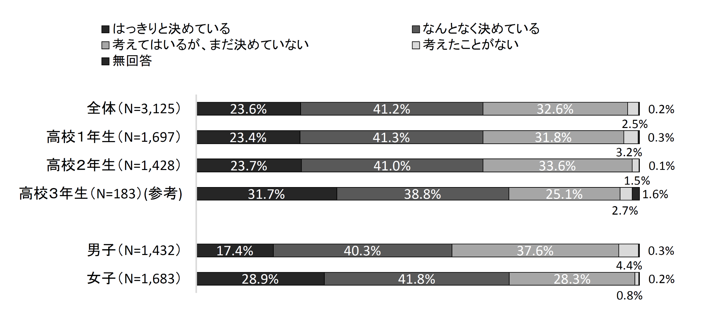
将来就きたい職業を決めているか
「はっきりと決めている」「なんとなく決めている」を合わせ、全体の６割台
半ばが決めていると回答。そのうち「はっきりと決めている」と回答したのは
２割台半ば。
学年別では大きな差はみられないが、性別では、男子より女子が、決め
ていると回答した割合が高かった。
＊消費者教育支援センター・生命保険文化センター「2021年度 高校生の消費生活と生活設計に関するアンケート調査」

Slide 31
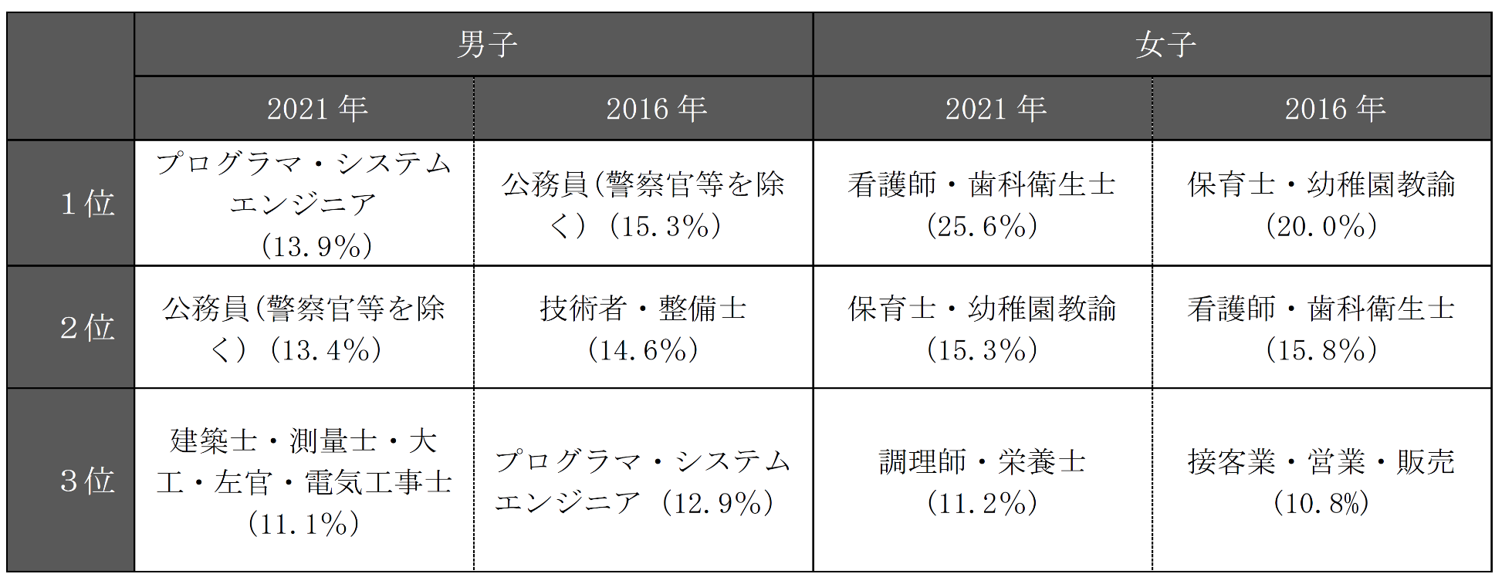
将来就きたい職業(性別)
決めていると回答した生徒の将来就きたい職業について、性別では、男子は「プログラマ・システムエンジニア」が最も多く、次いで「公務員（警察官・教師等選択肢にあるものを除く）」「建築士・測量士・大工・左官・電気工事士」が多かった。
女子は「看護師・歯科衛生士」が最も多く、次いで「保育士・幼稚園教諭」「調理師・栄養士」が多い結果となった。
＊消費者教育支援センター・生命保険文化センター「2021年度 高校生の消費生活と生活設計に関するアンケート調査」

Slide 32
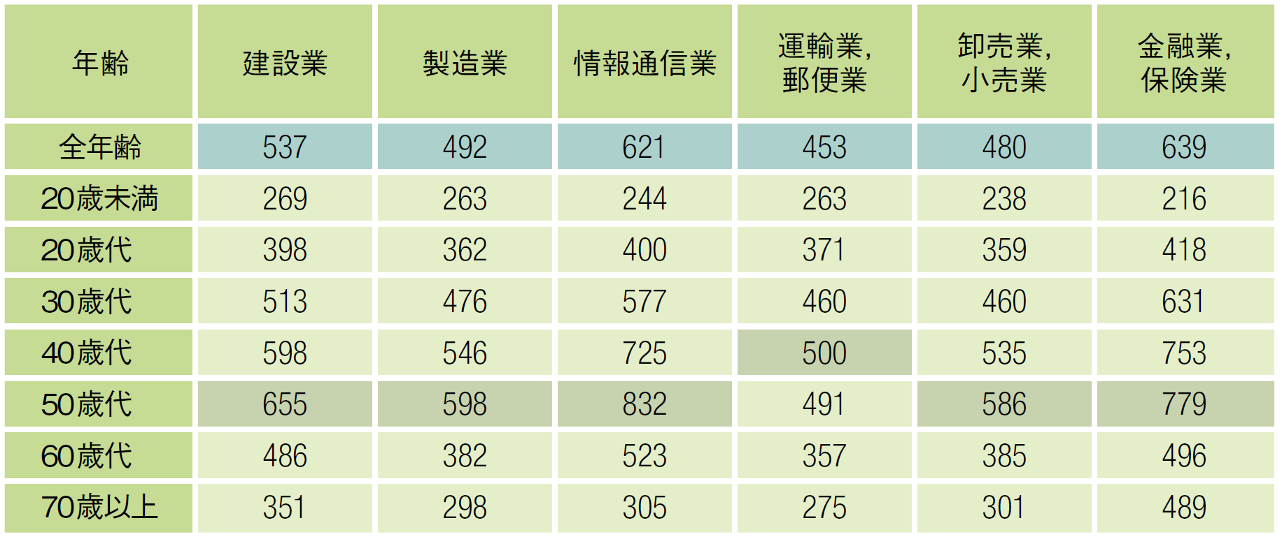
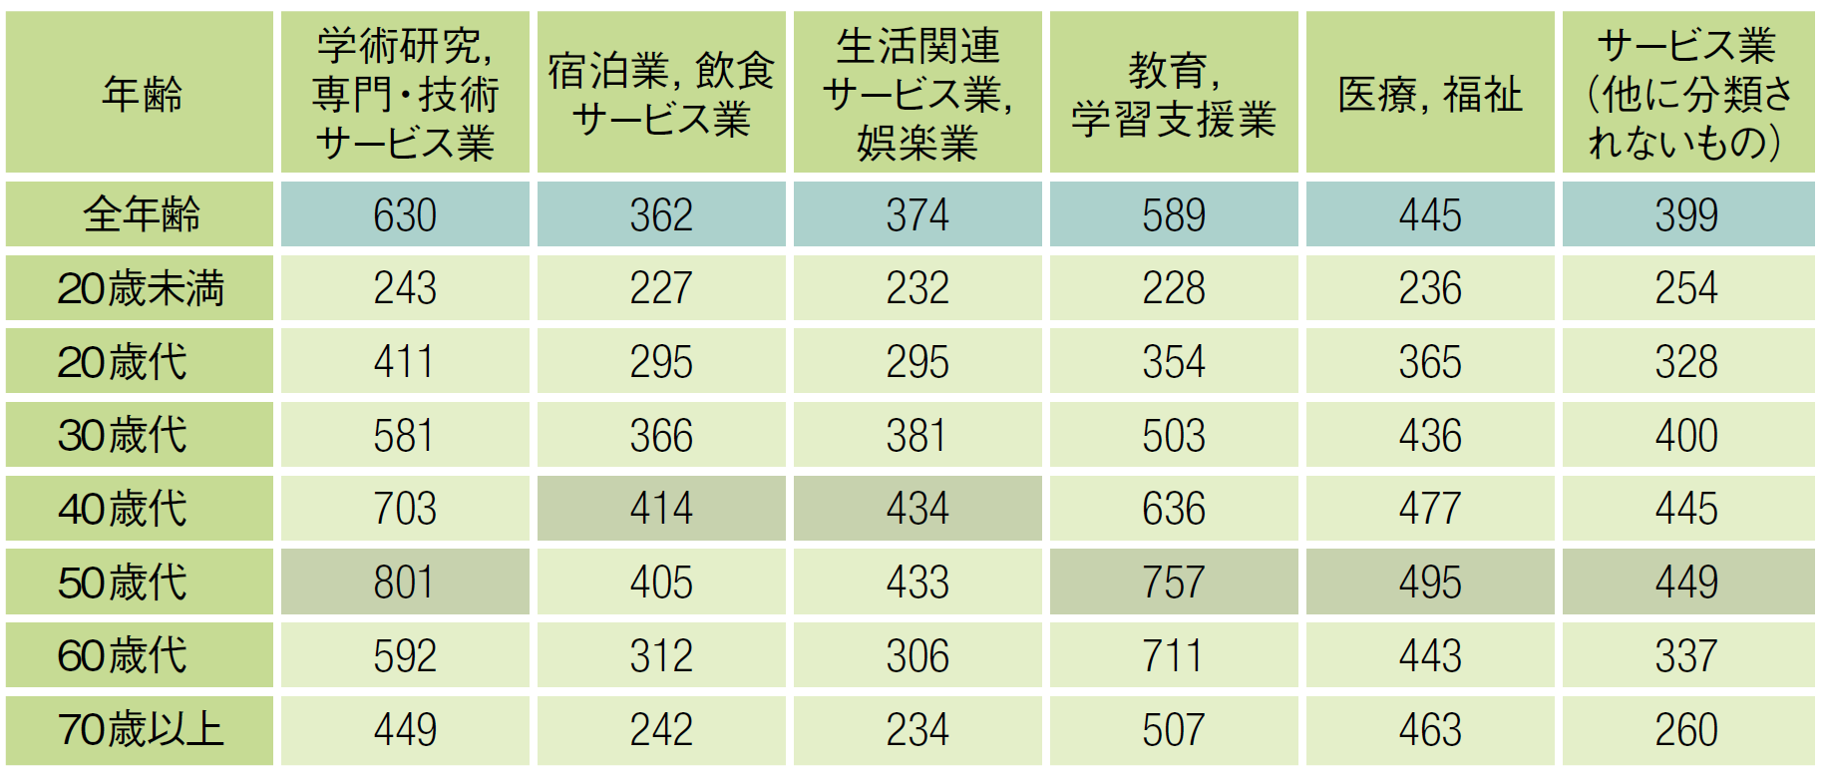

主な産業の年齢階級別賃金（年収）
単位(万円)
産業によって賃金が大きく異なりますが、40歳代・50歳代の賃金が高い傾向にあります。
＊厚生労働省「賃金構造基本統計調査」（令和３年）をもとに生命保険文化センターが作成

Slide 33
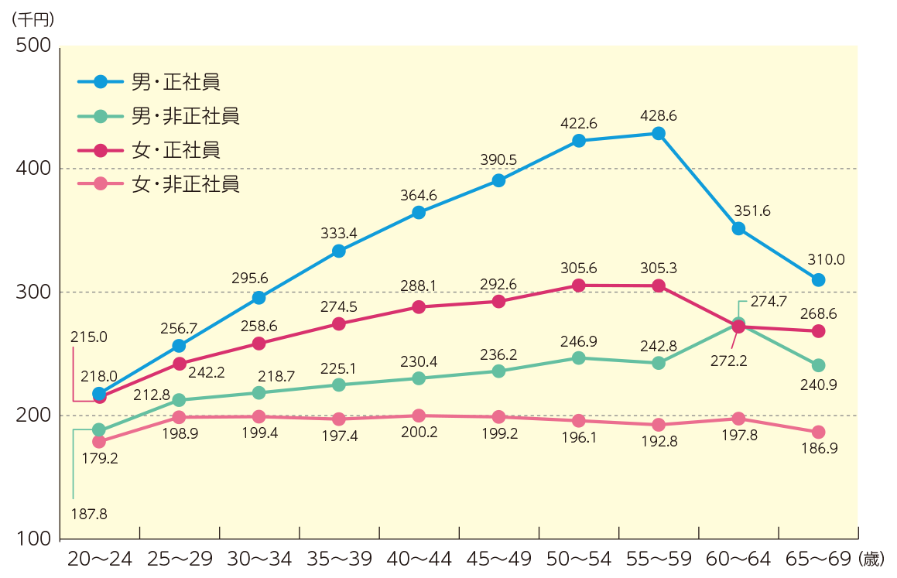
雇用形態、性、年齢階級別賃金（平均月額）
＊厚生労働省「賃金構造基本統計調査」（令和3年）

Slide 34

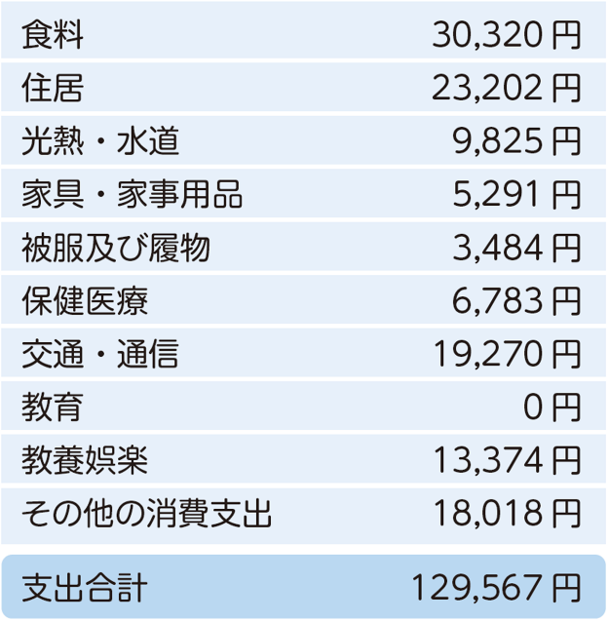
収入と支出のバランスを考える
収入と支出によって家計は成り立ちます。お金の使い方を考えることが大切です。
収入
支出
注 国税庁「民間給与実態統計調査」（令和2年）20～24歳の平均給与額を
もとに作成。
注 年間収入階級～230万円の世帯。
＊総務省「家計調査年報（家計収支編）」（2021年）

Slide 35
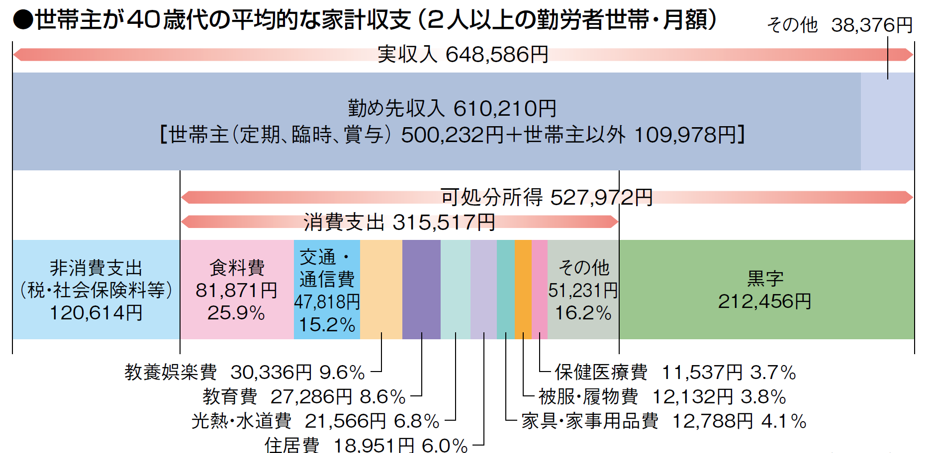
2人以上の勤労者世帯の月々の生活費は平均していくらくらい？
実収入から非消費支出（税・社会保険料等）を差し引いた可処分所得約52.8万円に対して、消費支出は約31.6万円で約21.2万円の黒字となりました（前年は約21.9万円の黒字）。2021（令和３）年は新型コロナウイルス感染症の影響で外出の機会が減ったこともあり、交通・通信費が減少しました。
＊総務省「家計調査年報」（2021年）

Slide 36
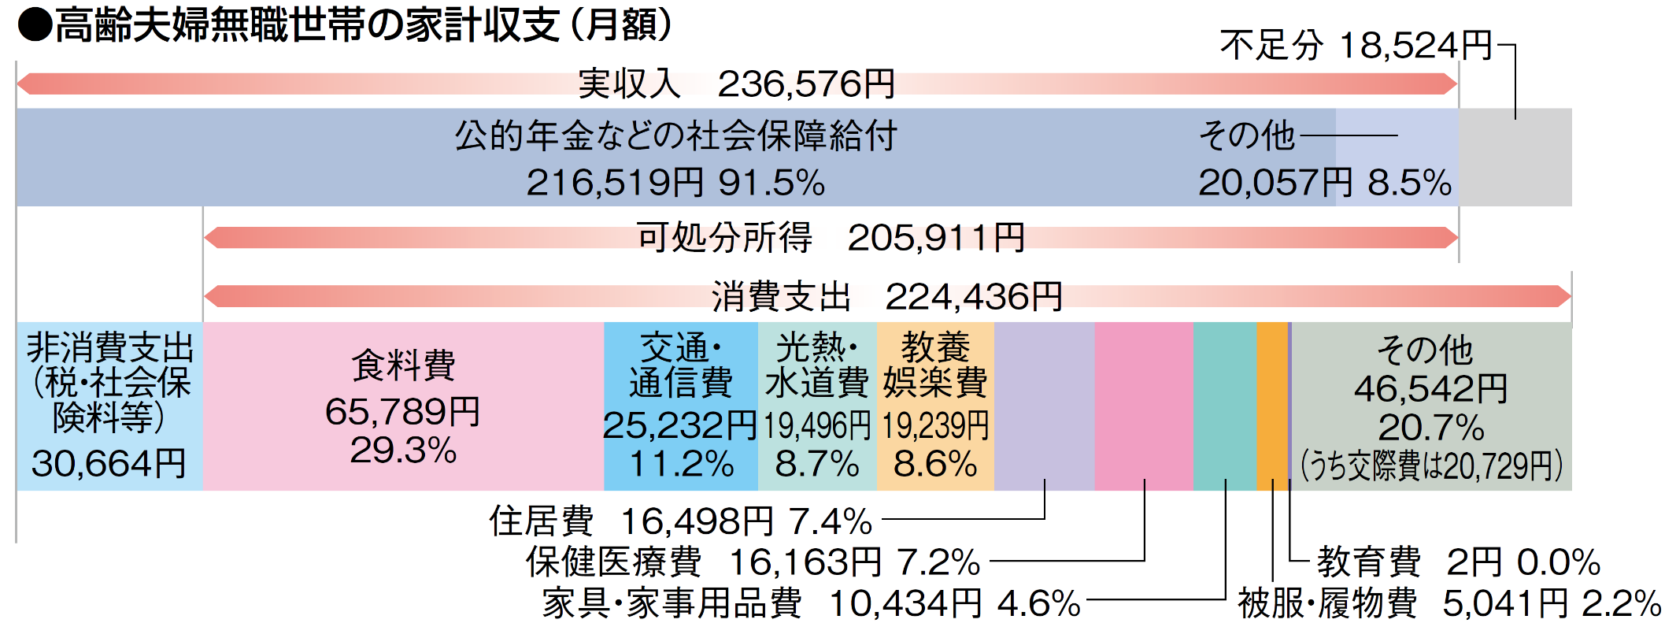
老後の家計状況は？
高齢夫婦無職世帯の実収入から非消費支出（税・社会保険料等）を差し引いた可処分所得は約20.6万円でした。一方、消費支出は約22.4万円で、約1.9万円の不足となりました。
＊総務省「家計調査年報」（2021年）

Slide 37
まとめ(3.職業や働き方～自立について考える～)
①
自分自身の働く目的、働き方について考えてみましょう。
②
収入と支出によって家計は成り立ちます。自立や収入のために働くことや、お金の使い方を考えることも大切です。

Slide 38
4.リスクに備える

Slide 39
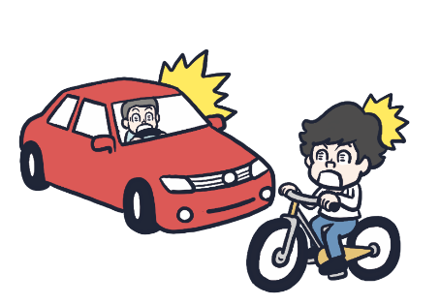
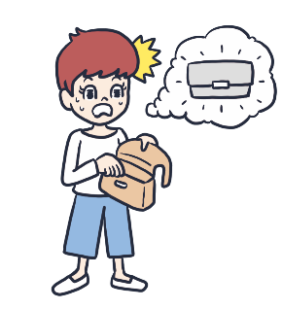
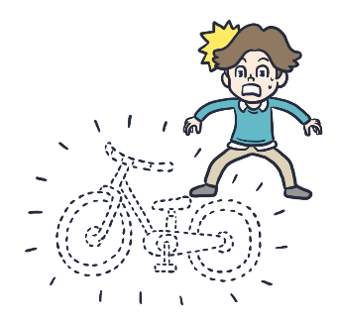
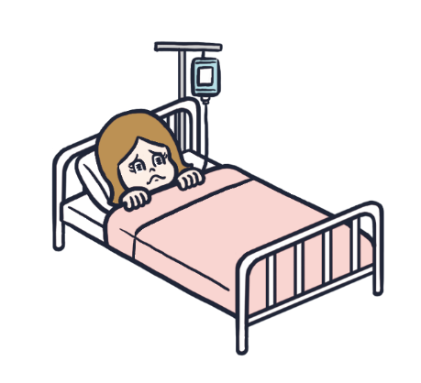
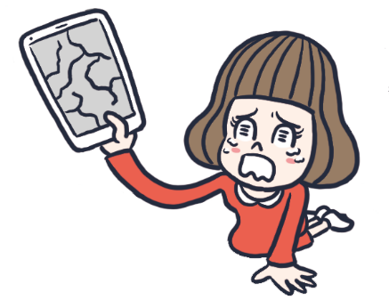
何が起こるか予測できない
リスクとは…
起きてほしくない出来事で、起きるとお金がかかることが多い
交通事故
財布を紛失
自転車の盗難
スマホを破損
病気で入院

Slide 40
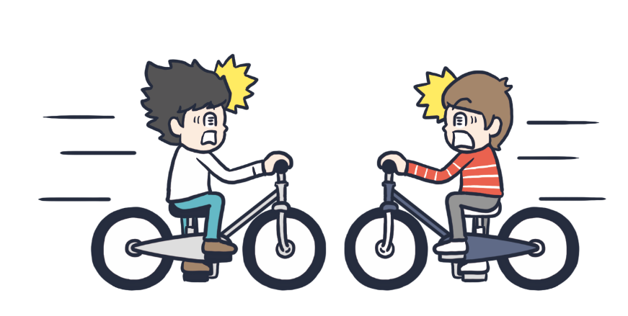
リスクに直面した高校生の事例
男子高校生が昼間、自転車横断帯のかなり手前の歩道から車道を斜めに横断し、対向車線を自転車で直進してきた男性会社員（24歳）と衝突。男性会社員に重大な障害（言語機能の喪失等）が残った。
（東京地方裁判所、2008年6月5日判決）
＊一般社団法人日本損害保険協会「ファクトブック2020」をもとに作成
賠償額
9,266万円
被害者の損害に対して、加害者が支払わなければならない金額

Slide 41
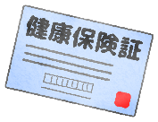
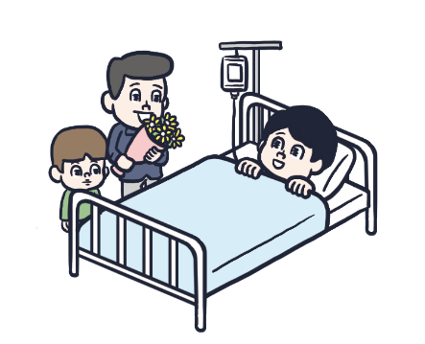

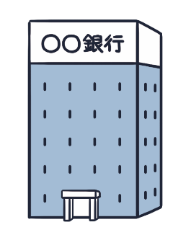

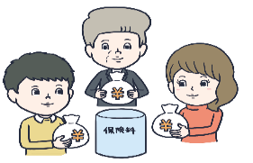
自分の身を守るために
法で強制
社会保障制度
(社会保険等)
リ
ス
ク
①公的保障
【主な社会保険】
国など
公的医療保険
公的年金保険
預貯金
②私的保障
自分
民間保険
本人の意思

Slide 42
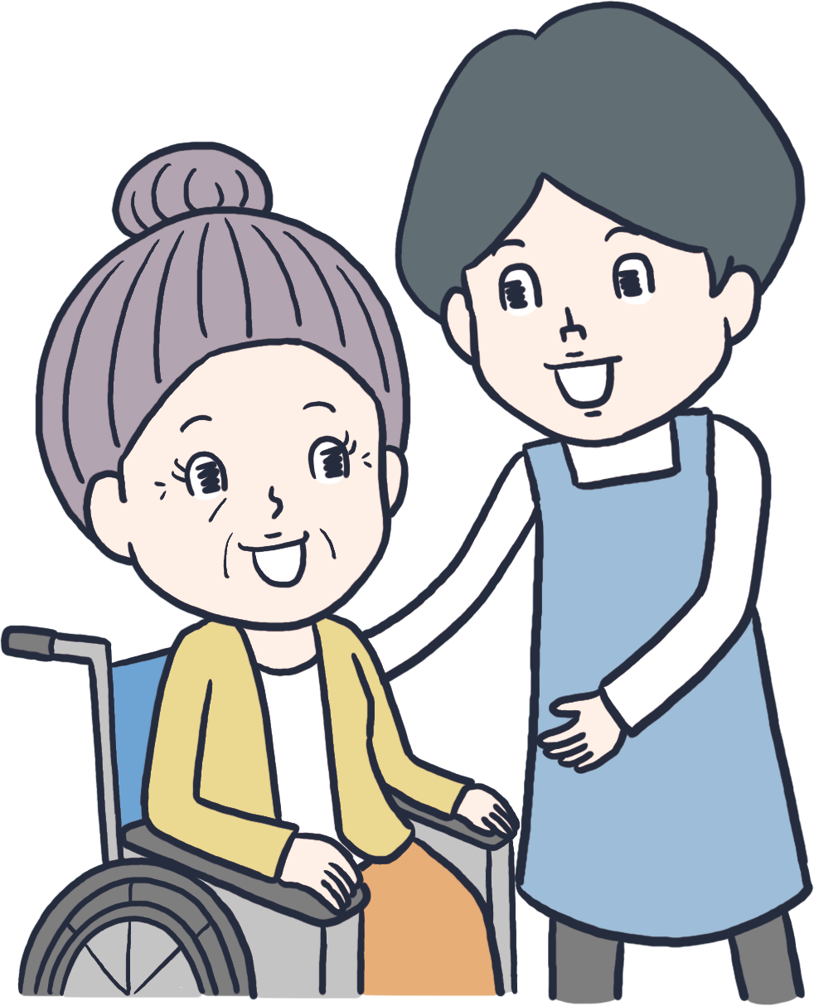
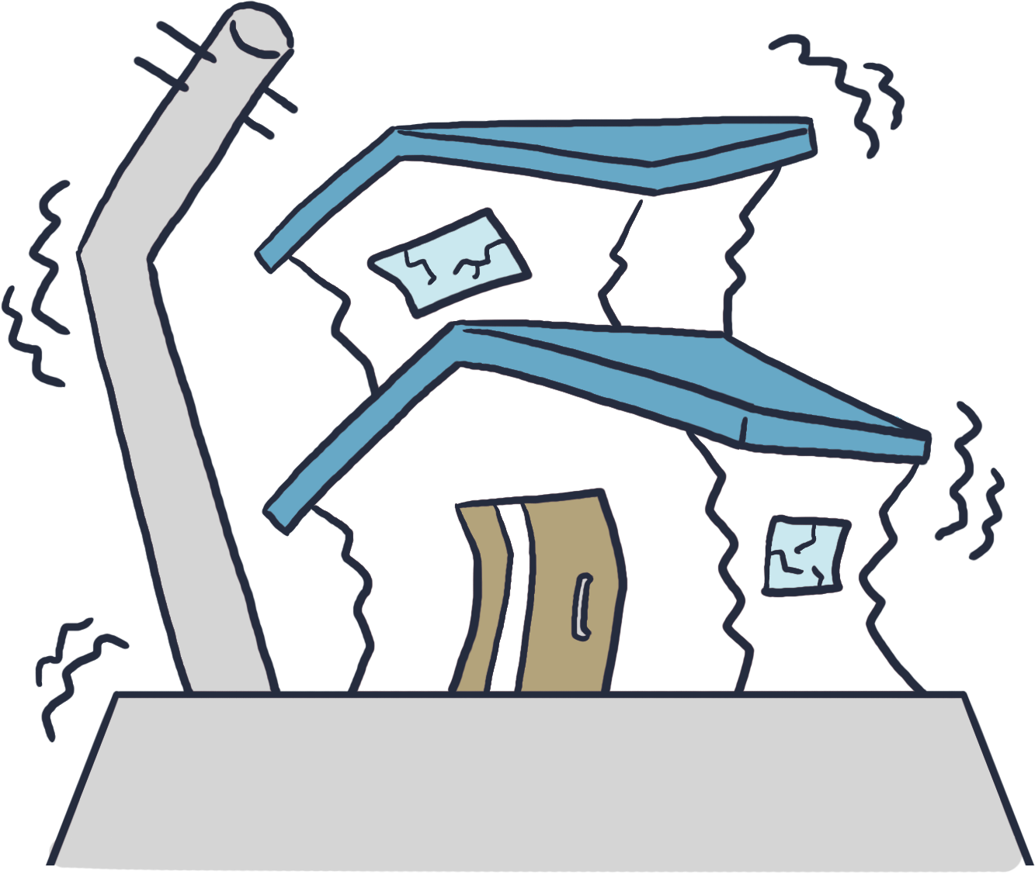
「民間保険」で備える
 | 生命保険 | 損害保険
対象
受取額 | あらかじめ約束した 金額 | 事故により発生した 損害額
備えられる リスク | ●死亡 ●病気・ケガ ●老後 ●介護 など | ●交通事故 ●火事 ●台風や地震 など
人
モノ

Slide 43
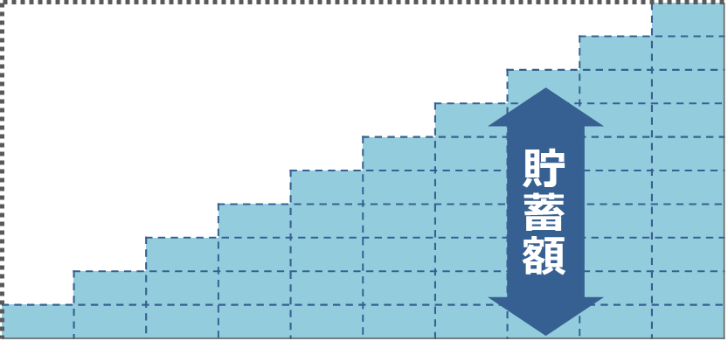


預貯金と民間保険の違い
預貯金
民間保険
目標額
30歳
40歳
30歳
40歳
貯蓄額は毎年100万円（総額1,000万円）
保険料は毎年約3万円（総額約30万円）
特 徴
特 徴
さまざまな目的の
ために貯める
特定の損失
に備える
注 ①預貯金は利子や税金などを考慮しない金額。 ②保険料は男性（30歳）契約で、保険期間10年、保険金額1,000万円の定期保険の例。実際の保険料は、保険種類や契約内容、生命保険会社によって異なる場合があります。

Slide 44





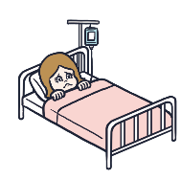
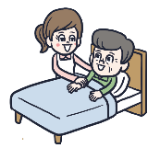
「生命保険」には契約が必要
①申込書の提出
②告知（診査）
③保険料の払い込み
④書類（保険証券）
が届く
⑥保険金・給付金の受取り
⑤リスクの発生
📚ワンポイント
〈保険料って何？〉
保障を得る代わりに、契約者が生命保険会社に払うお金
〈保険金・給付金って何？〉
死亡や入院などにより、受取人が生命保険会社から受け取るお金

Slide 45

「告知」って何?
生命保険を契約する際には、契約する人々の公平性を保つために、過去の病歴や現在の健康状態、職業などを正しく保険会社に伝える必要があります。
正しく告知しよう!
このことを告知といいます。
📚ワンポイント
生命保険の契約には告知をする必要(告知義務)があります。健康状態などを正しく伝えていないと・・・
リスクが起きてしまっても、保険金等のお金を受け取れ
ないことがあります。

Slide 46
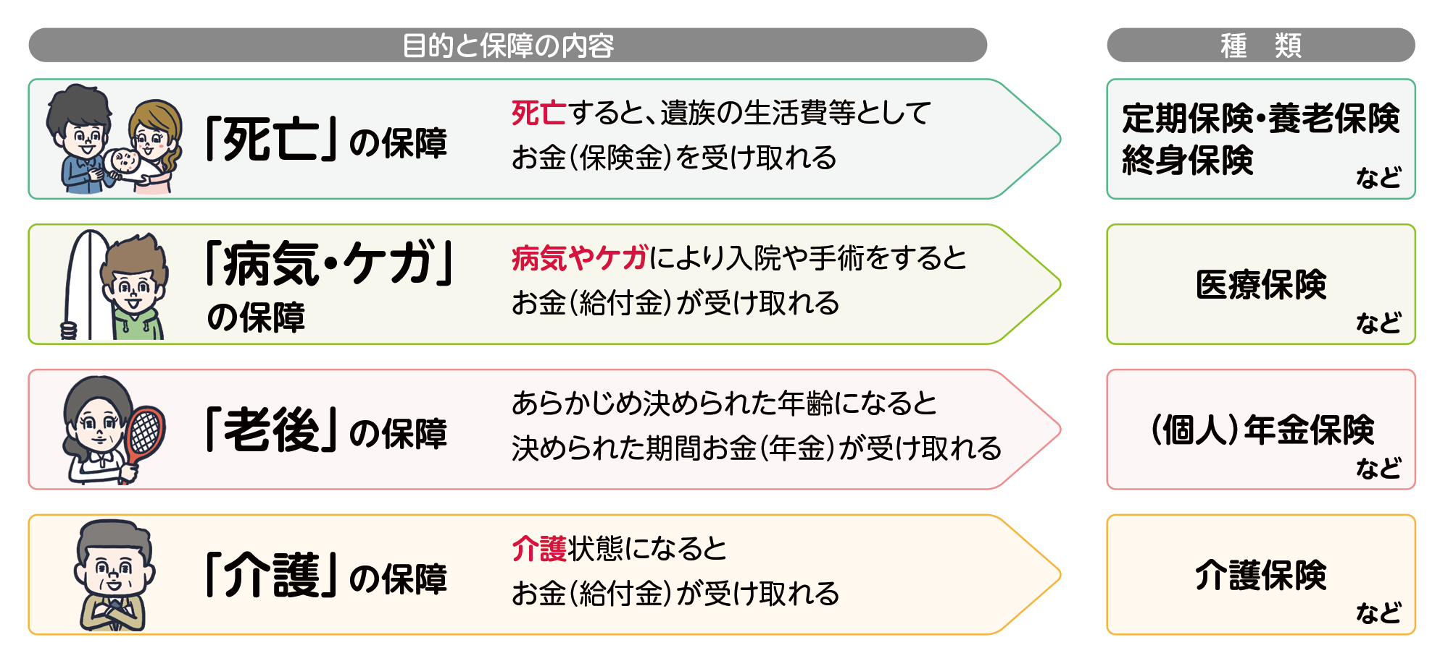
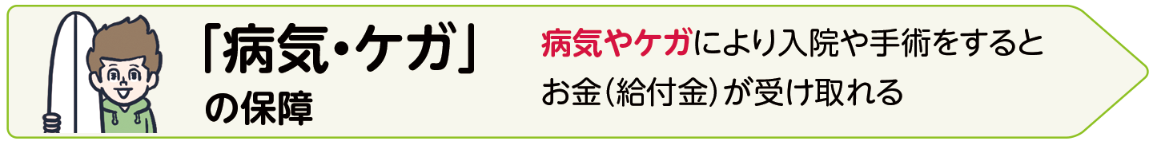
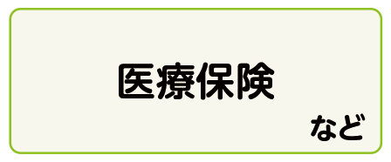
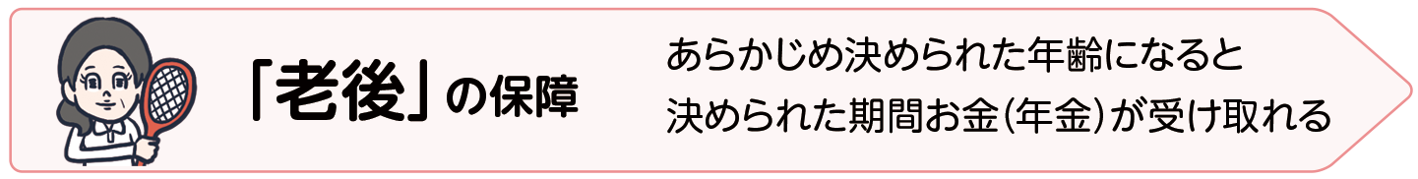
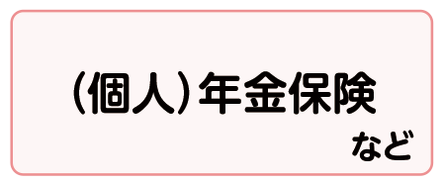

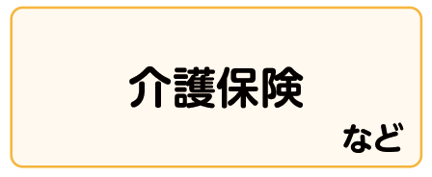
生命保険の種類

Slide 47
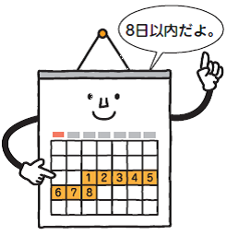
「生命保険」にもク－リング・オフが使えます
〈生命保険の契約の場合〉
申込みの取り消しができる期間は、
8日以内
一般的に、「クーリング・オフに関する書面を受け取った日」か「申込日」のいずれか遅い日から、その日を含めて8日以内ならば申し込みを撤回できます。
クーリング・オフを活用すると、保険料はそのまま返金されます。
生命保険会社や商品によっては9日以上の期間を設けている場合もあります。
契約にあたって医師による診査を受けた場合など、クーリング・オフができない場合もあります。
47

Slide 48
まとめ(4.リスクに備える)
①
民間保険など、さまざまな契約を利用することで、リスクに備えることができます。
②
情報収集を行い、自分にとって必要な保険商品を慎重に選ぶことが大切です。契約する時は複数の会社・商品を比較してみましょう。

Slide 49
5.まとめ

Slide 50


まとめ
①
18歳から、自分ひとりで契約できるかわりに、未成年を理由に契約は取り消せません。
②
トラブルなどで困ったときにはひとりで悩まずに、周りの人や専門家などに相談しましょう。
③
民間保険など、さまざまな契約を利用することで、リスクに備えることができます。
④
契約を含め、さまざまなことにお金がかかることが多い。収入と支出のバランスを考えることが大切です。

